Slide 1

MUNI
SCI
Z0059 Hydrologie
Srážky v povodí
Brno
Podzim 2022
Simona Koreňová; 474426
474426@mail.muni.cz

Slide 2
Srážkový úhrn a oběh vody
hydrologická bilance – změny zásob vody za daný časový interval
H_{Z} = H_{E} + H_{O} ± R H_{E} – výška evapotranspirace
H_{O} – výška odtoku
R – změna zásob vody v povodí
hydrologický rok – 1.XI. 2021 - 31.X. 2022
výpar (evaporace) – objem či výška vrstvy vypa-
řené vody
  transpirace – důsledek fyziologických pro-
  cesů rostlin
  evapotranspirace – výpar + transpirace

Slide 3
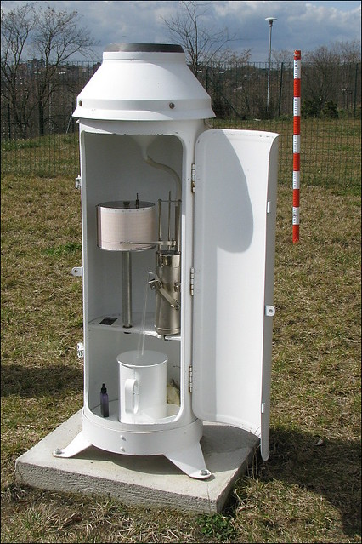
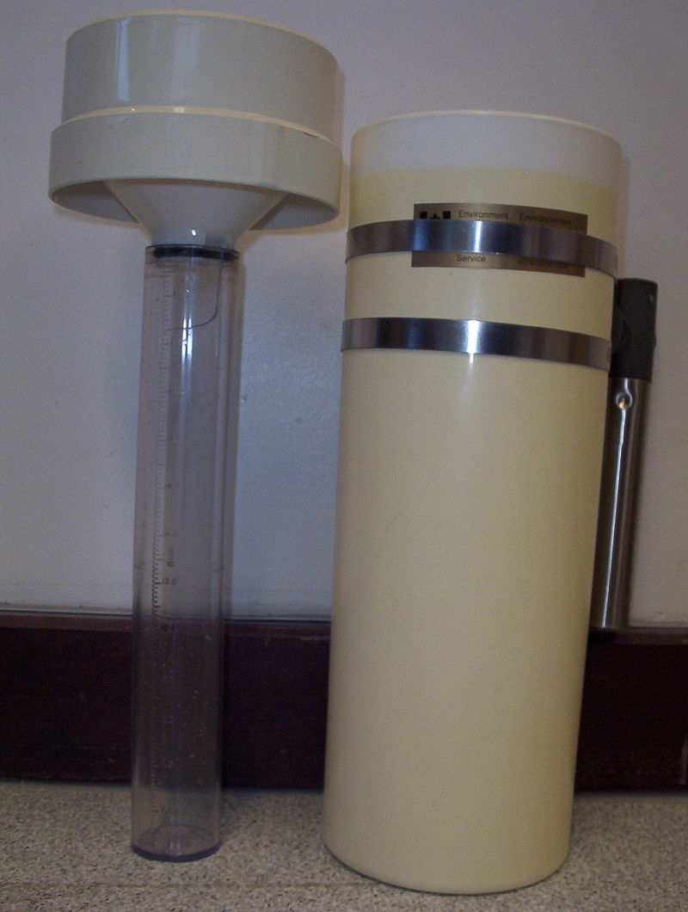
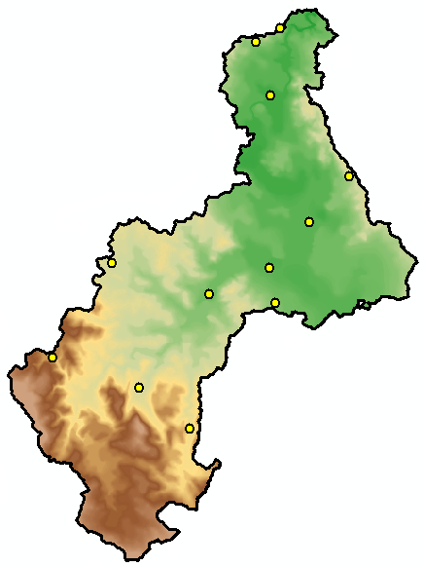
Určení srážkového úhrnu
srážkoměrná stanice – stanice vybavená zařízením pro systematické pozorovaní srážek
srážkoměr/ombrometr – zařízení na měření úhrnu srážek
ombrograf – nárůst úhrnu srážek v závislosti na čase v podobě součtové čáry
Srážkoměr / ombrometr
Ombograf

Slide 4

Určení srážkového úhrnu
Thiessenovy polygony
vážený průměr
Hz = $\frac{Hz1.F1+Hz2.F2+…+{Hz}_{n}.F_{n}}{F1+F2+…+F_{n} }$
Hz – vážený průměr srážkového úhrnu [mm]
Hz₁ až Hz_{n} – hodnoty srážkových úhrnů v stanicích [mm]
F₁ až F_{n} – dílčí plochy povodí [m²]

Slide 5
Určení srážkového úhrnu
Metoda izohyet
izohyeta – izolinie pojící místa se stejným úhrnem srážek
vážený průměr – srážka (Hz) je průměrná hodnota mezi dvěma izohyetami, které vymezují plochu (F)
300
300
500
450
400
350
500
280
Hz = 325
F
350
450
400

Slide 6
Srážkový úhrn v povodí
Zadání cvičení č. 1
ZADÁNÍ:
Určete hodnotu průměrného ročního úhrnu srážek v ploše libovolného povodí III. rádu v prostředí ArcGIS s využitím tří metod:
aritmetický průměr
Thiessenove polygony
metoda izohyet
Zhodnoťte a porovnejte výsledky použitých metod.
ZDROJE:
srážkoměrné stanice (studijní materiály v ISu )
povodí III. řádu (DIBAVOD objekty A )
seznam srážkoměrných stanic a tabulky s úhrnem srážek (studijní materiály v ISu )
vrstva izohyet (studijní materiály v ISu )
VÝSTUPY:
přehledová mapa povodí s vyznačením polohy v ČR
tabulka srážkoměrných stanic v povodí (ID, název, roční srážkový úhrn, plocha polygonu v povodí)
uvedení výpočtu aritmetického průměru (stačí vzorec) s výsledkem
mapa povodí s Thiessenovými polygony a použitými srážkoměrnými stanicemi
uvedení výpočtu metodou polygonů (stačí schematický vzorec, netřeba dosazovat celou rovnici) s výsledkem
mapa povodí s na barevné škále (modrá / fialová) odstupňovanými plochami úhrnů mezi izohyetami
uvedení výpočtu metodou izohyet (stačí schematický vzorec, netřeba dosazovat celou rovnici) s výsledkem
slovní zhodnocení získaných výsledků a aplikace použitých metod
Cvičení 1 odevzdat do příslušné odevzdávárny do 10:00 5.10.2022

Slide 7
Srážkový úhrn v povodí
Postup cvičení č. 1
výběr povodí
  III. řádu (ideální velikost)
  členitá/výš položená oblast (dostatečná hustota izohyet)
  nepřesahuje/neleží na státní hranici (obklopené srážkoměrnými stanicemi)
postup
  GIS
  tabulky
  výpočty

Slide 8
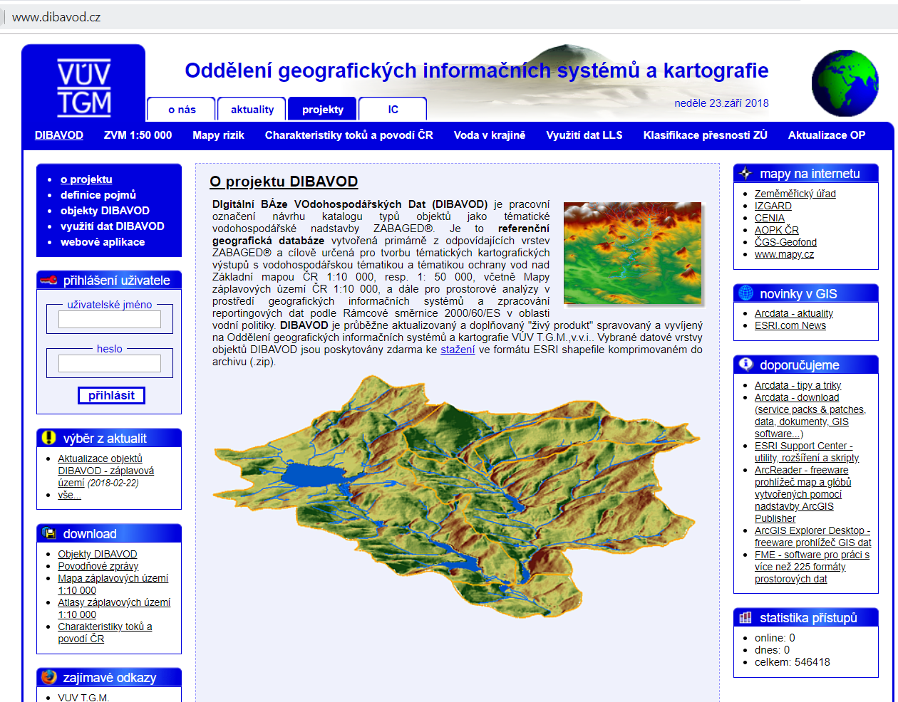

Slide 9
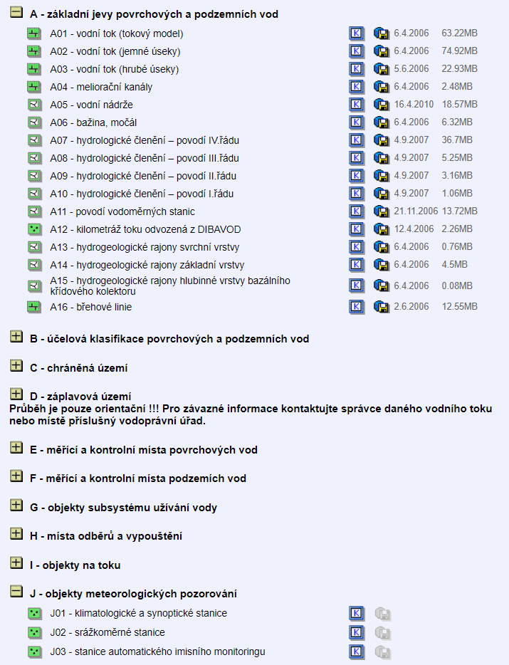

Slide 10
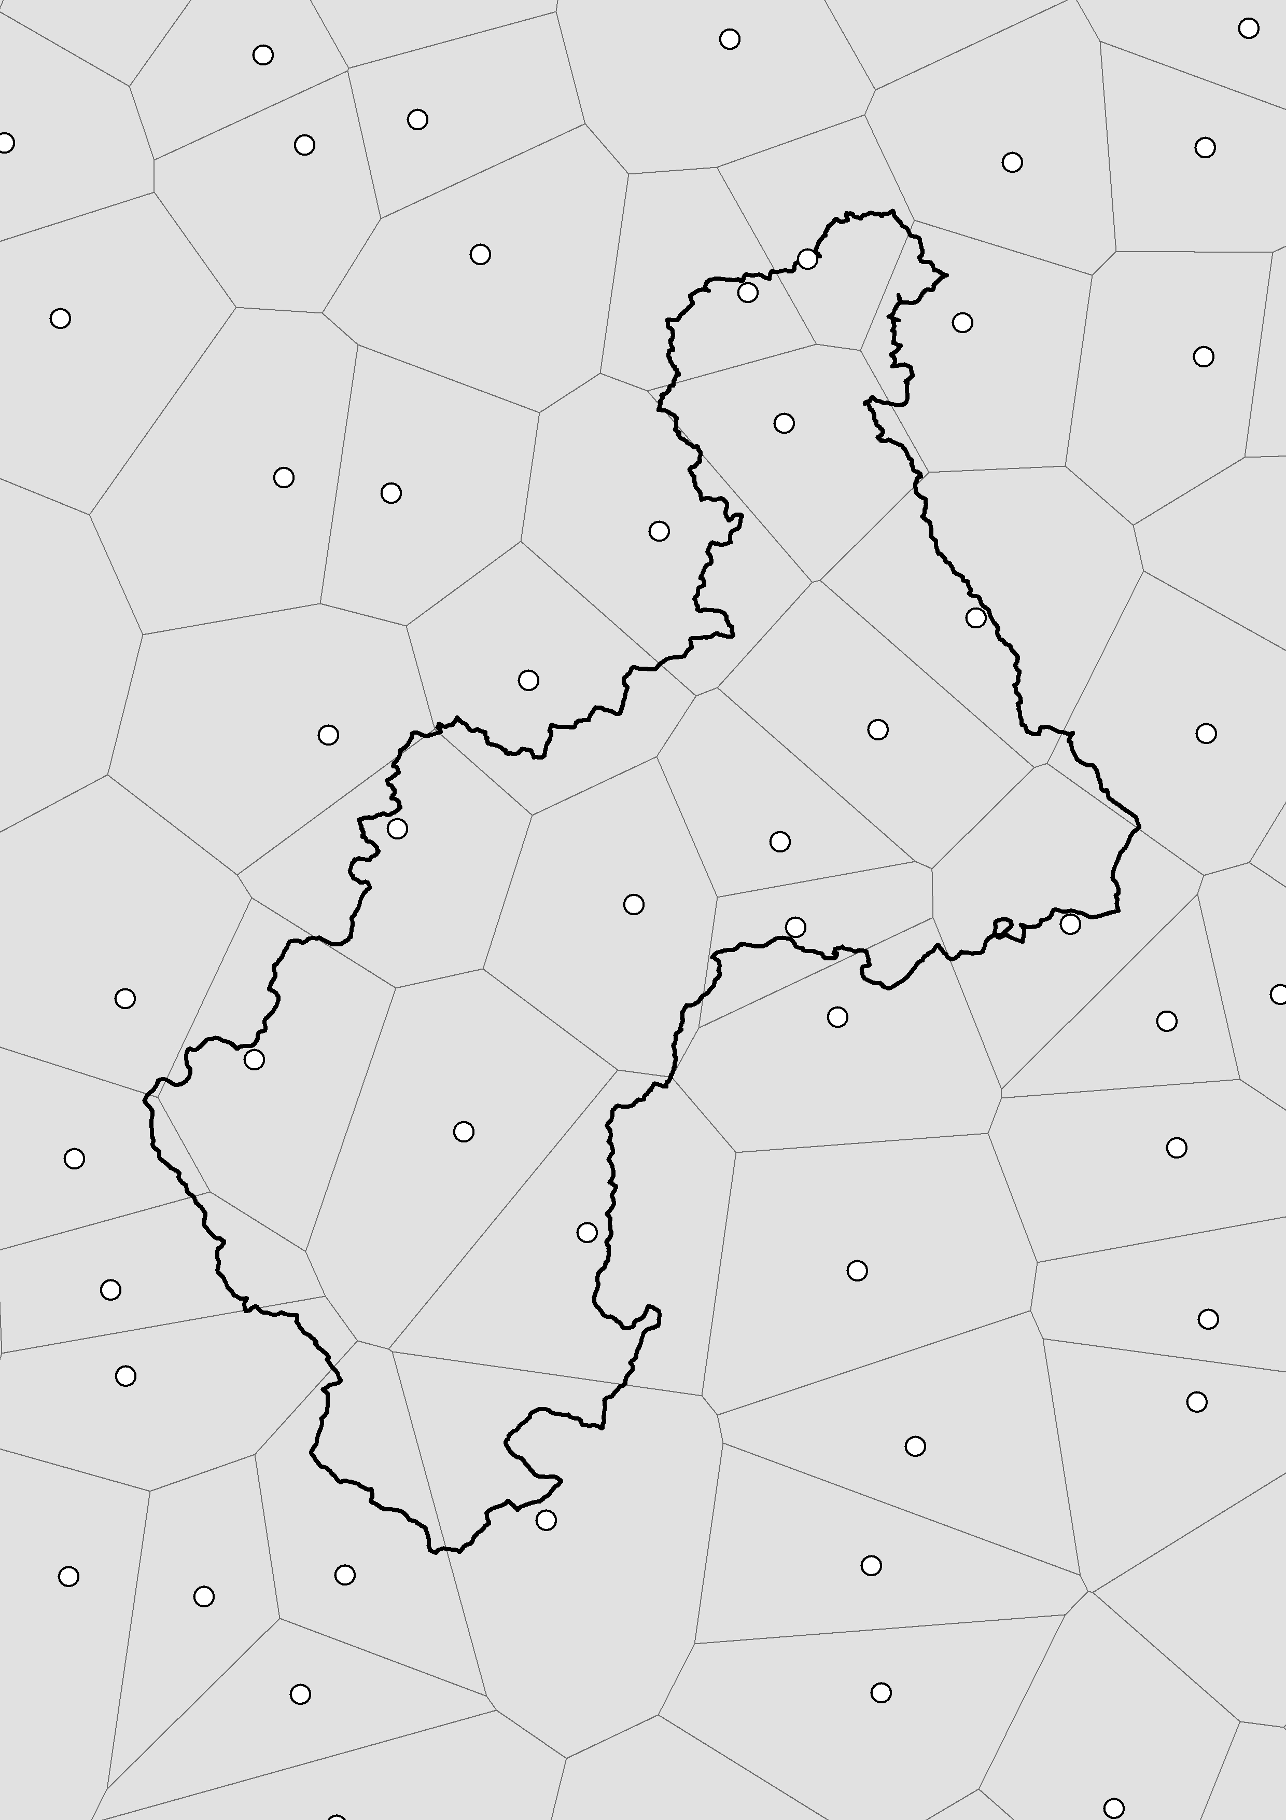
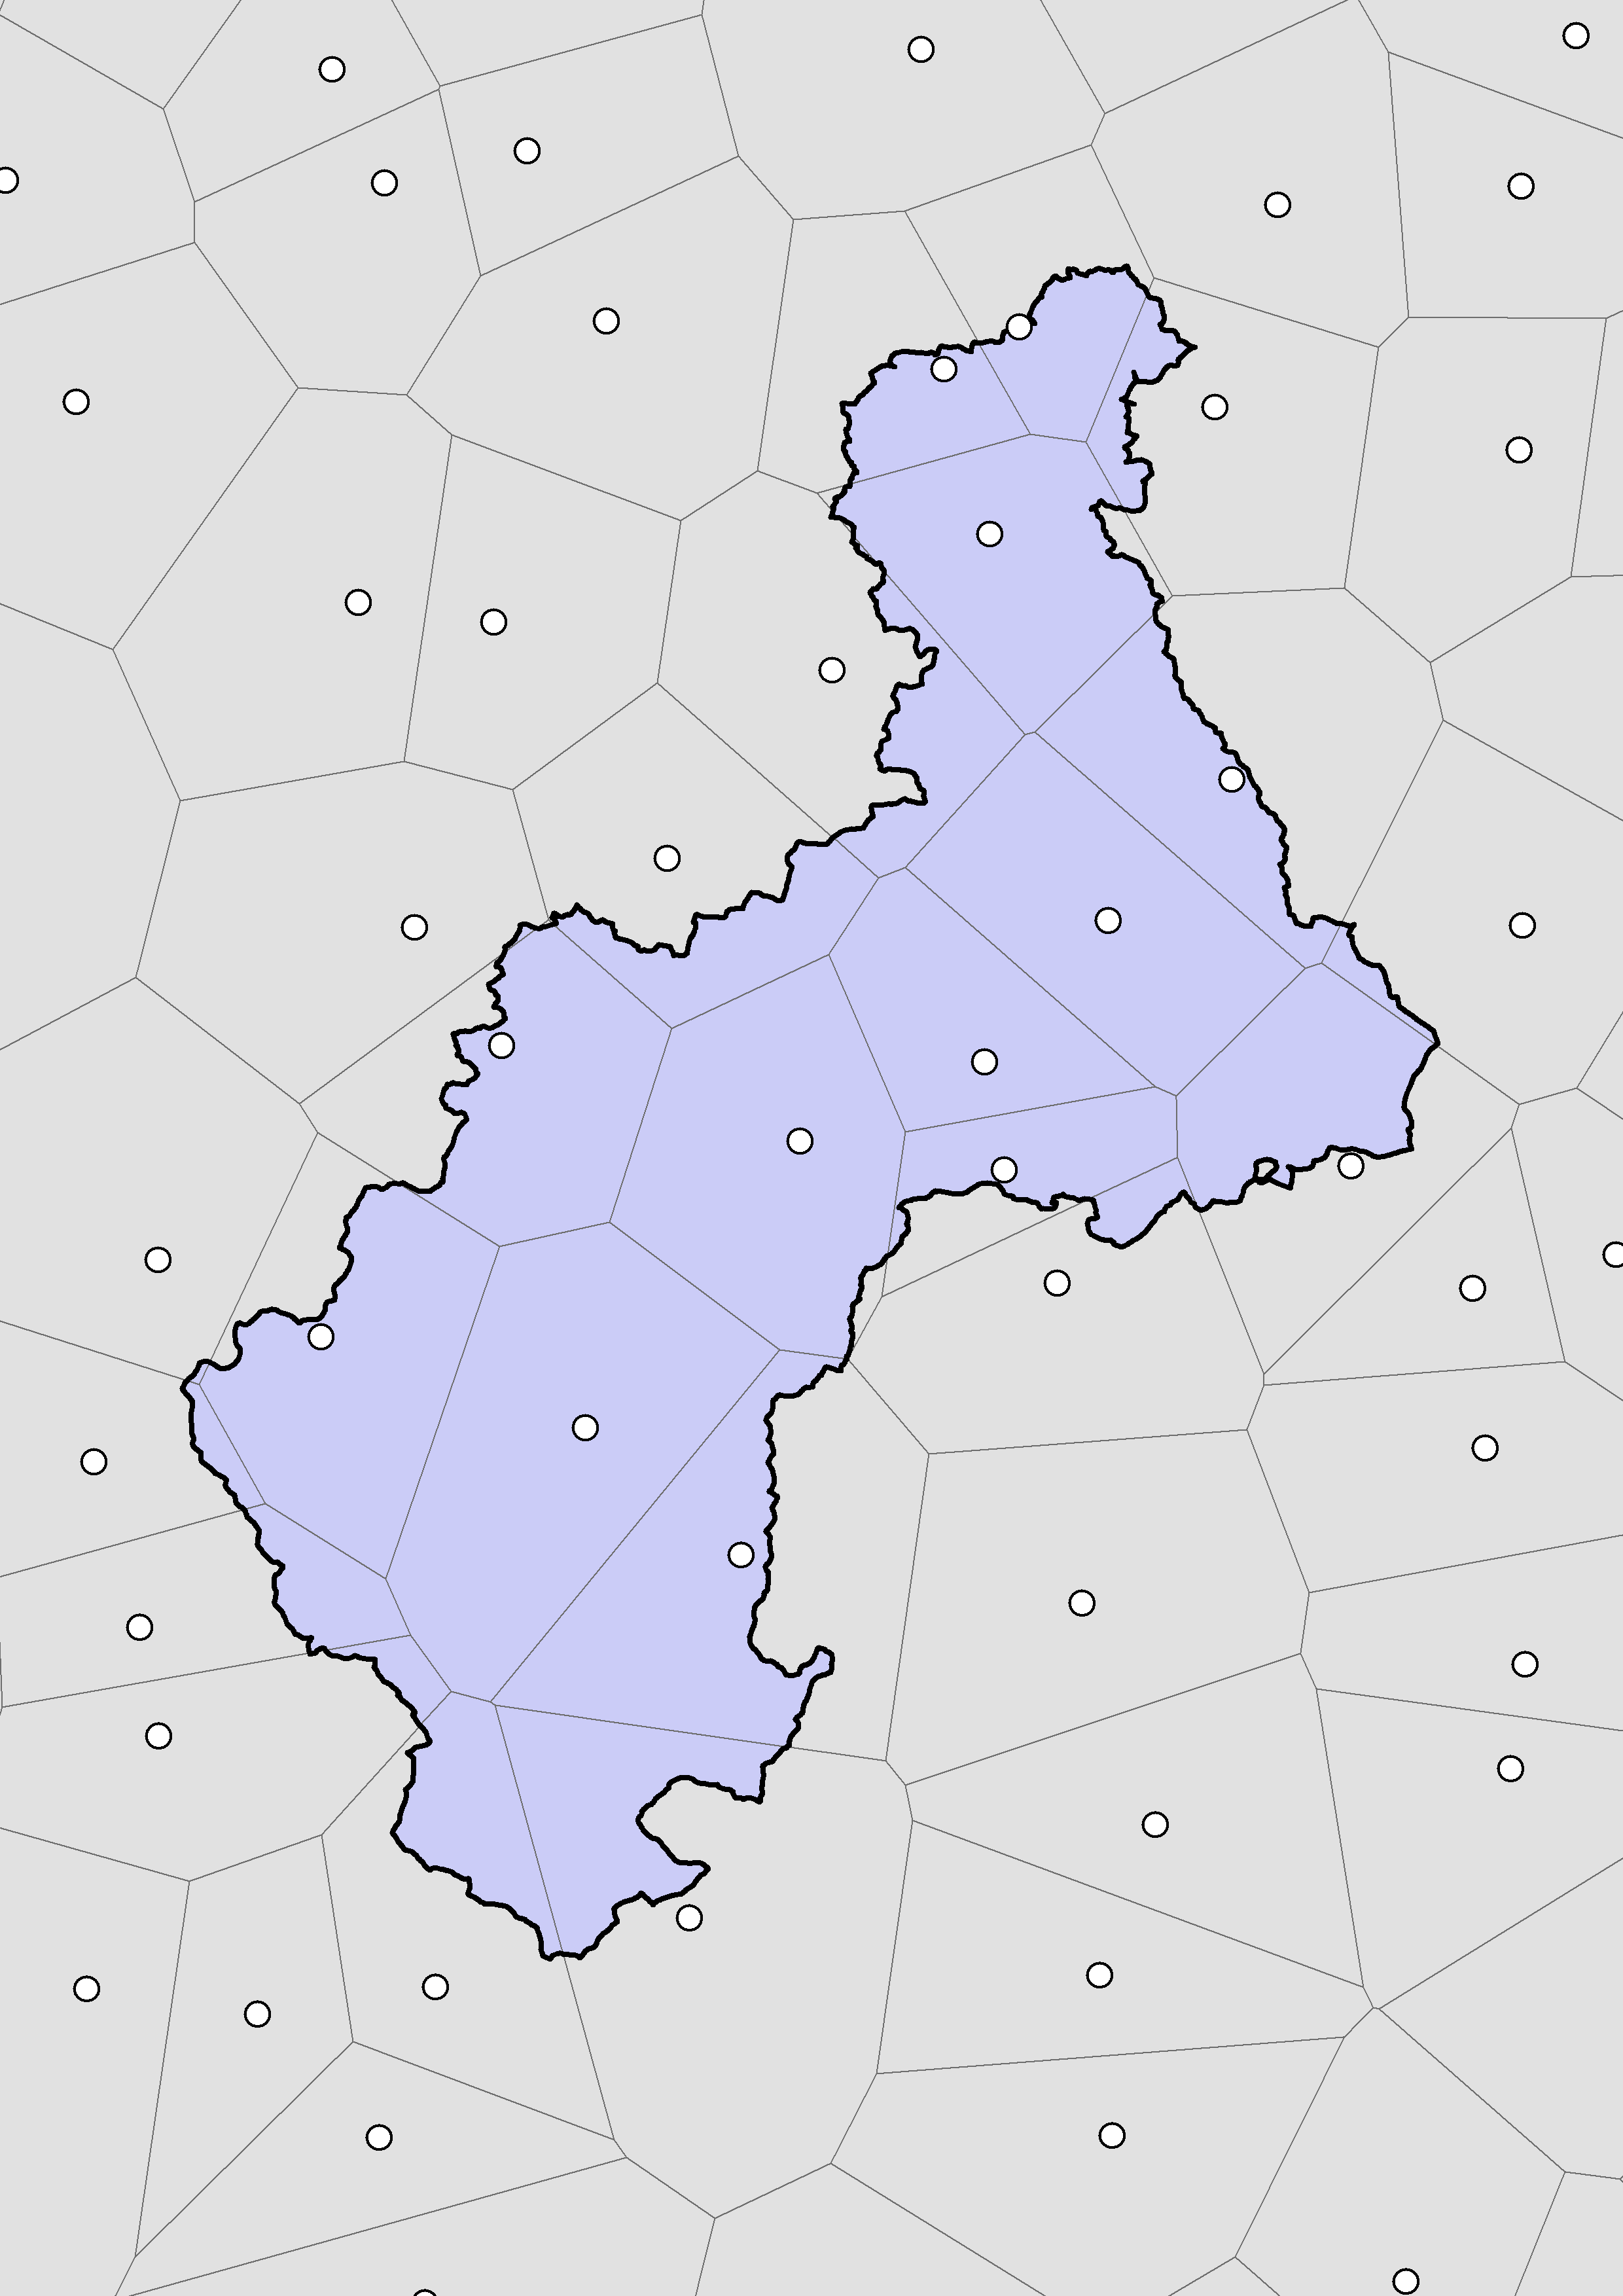
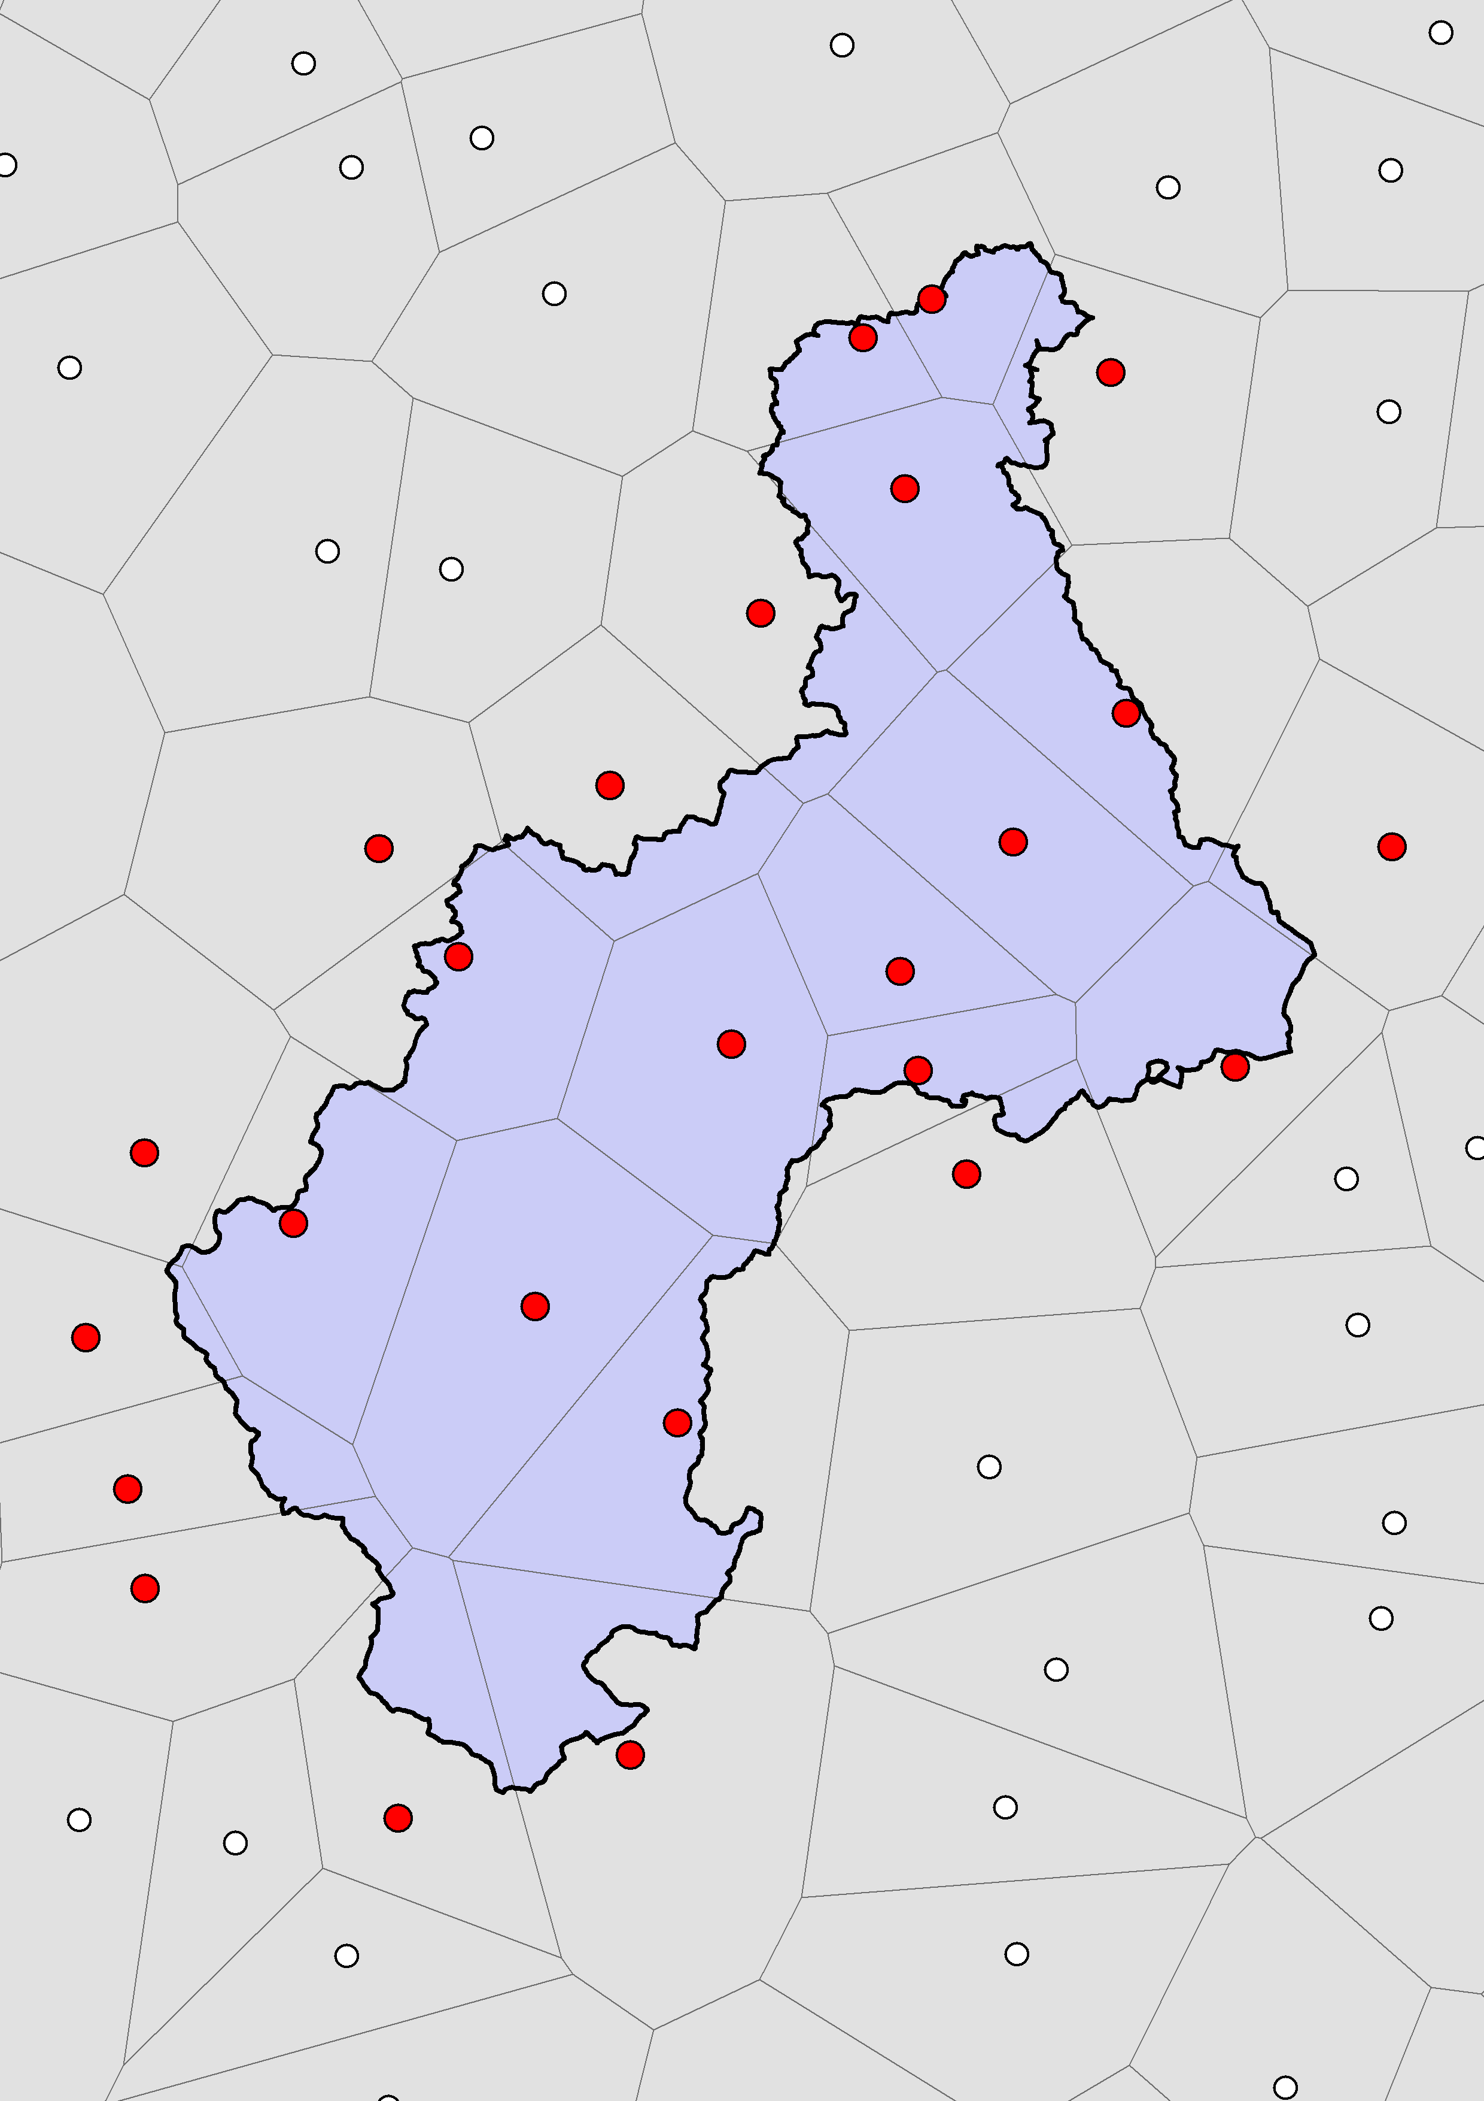
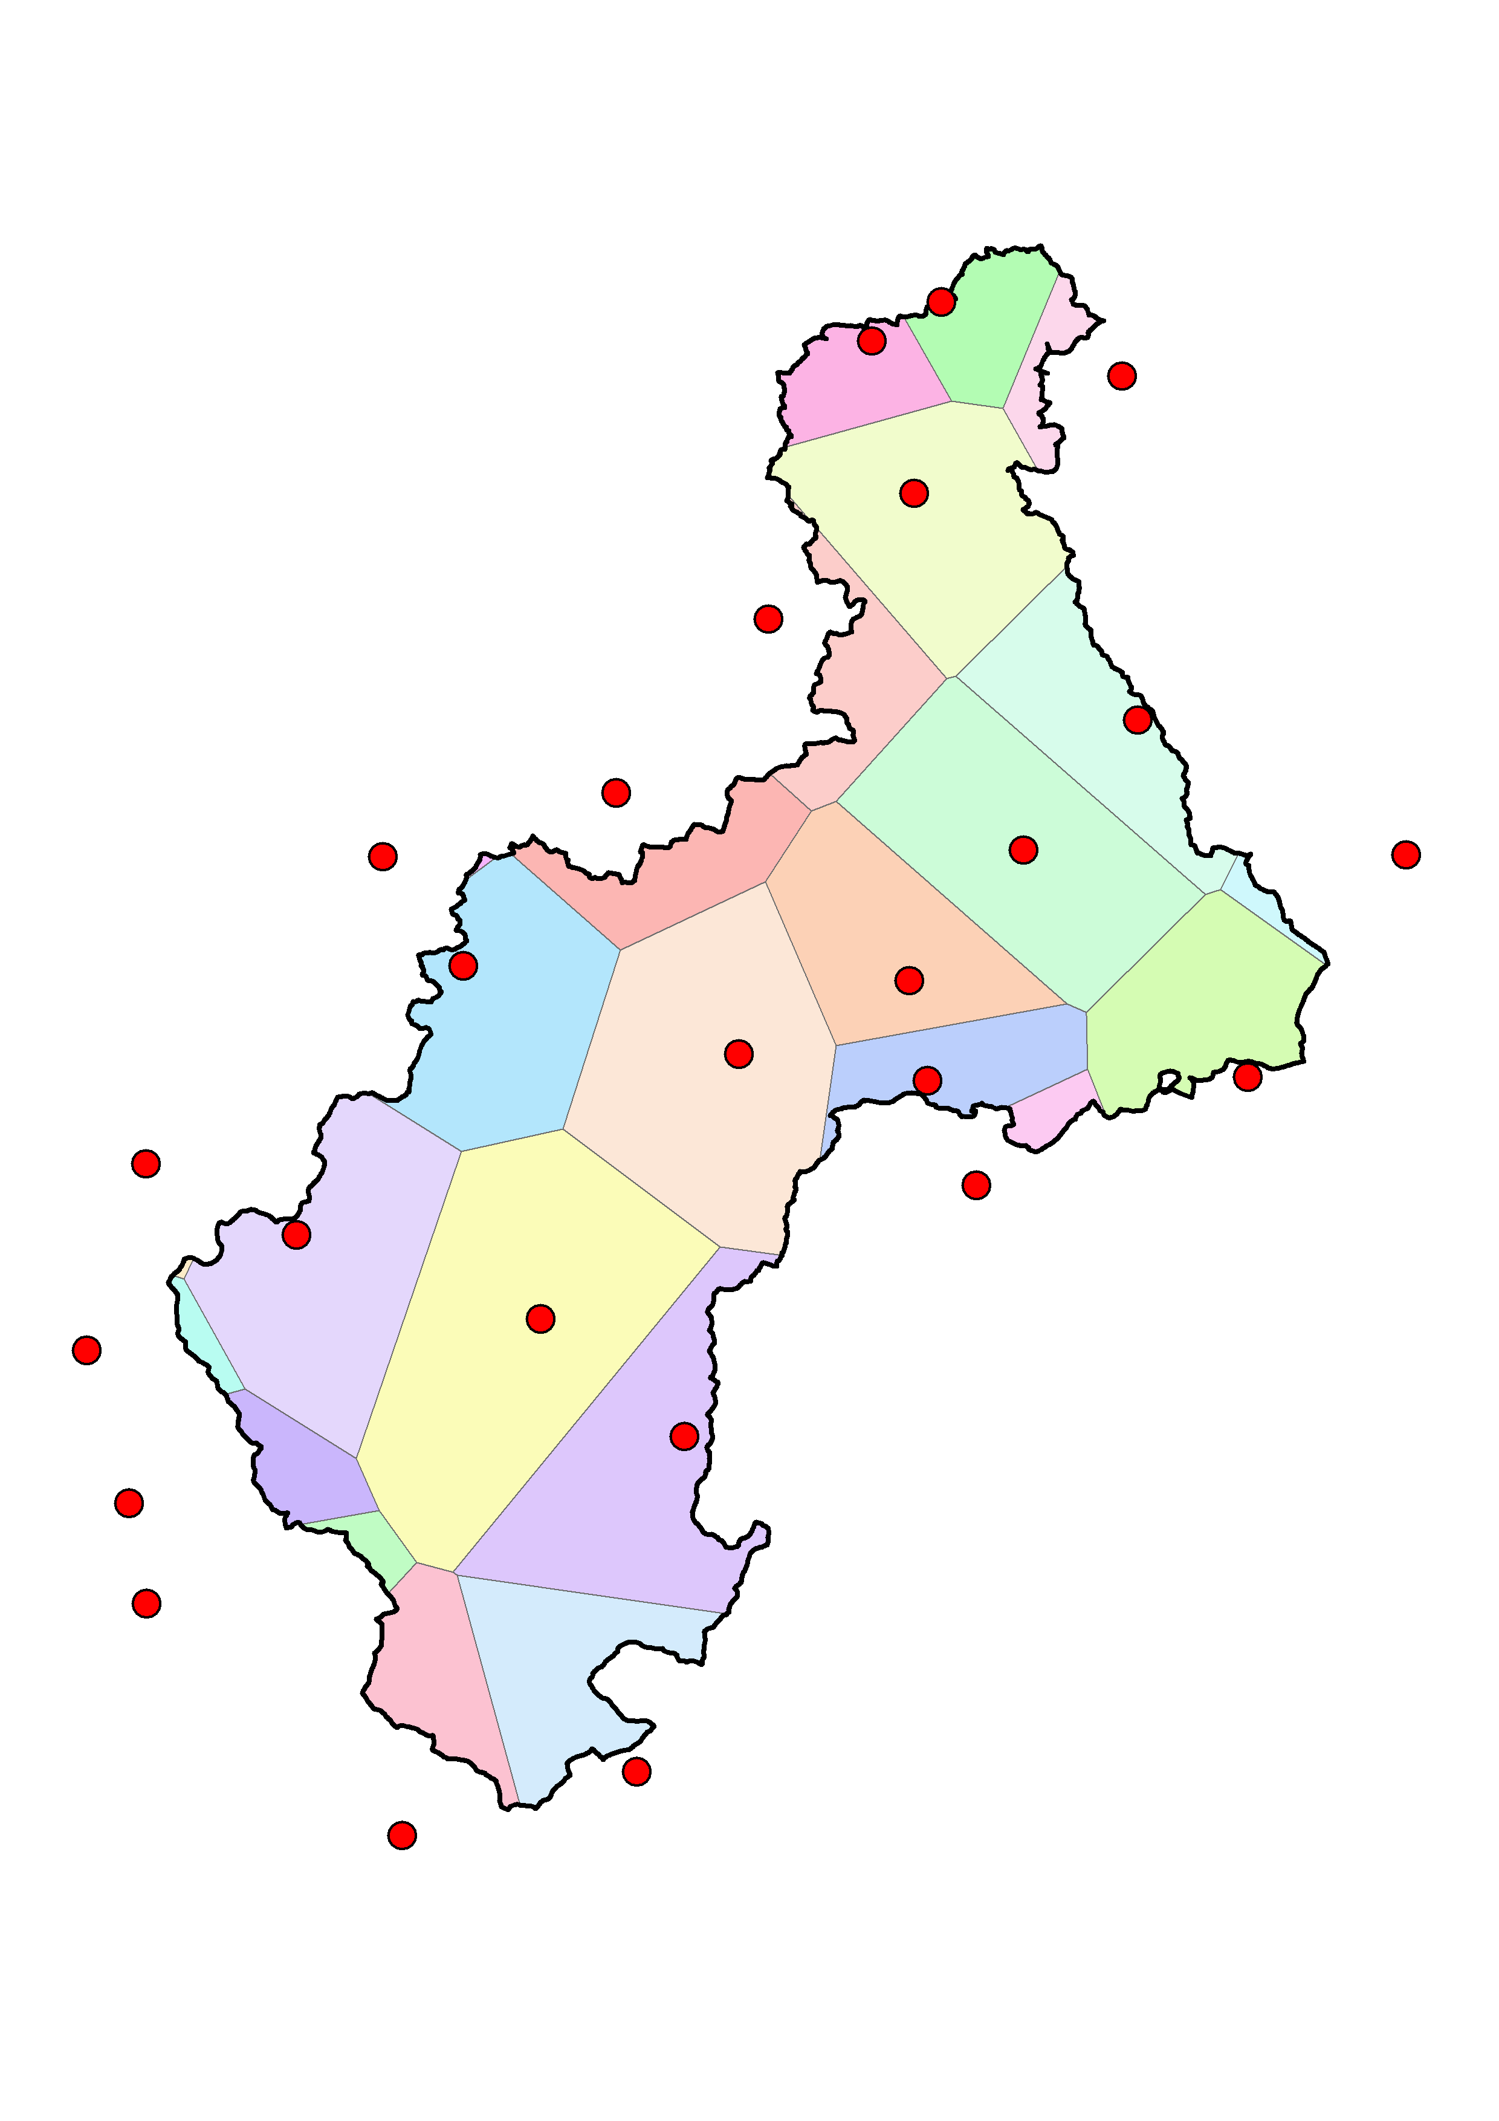
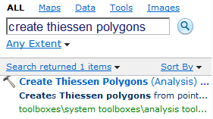
i stanice, které v povodí neleží, do něho svým polygonem můžou zasahovat => zařaďují se do výpočtu
přeložení vybraného povodí, vrstvy srážkoměrných stanic a jejich thiessenových polygonů
clip thiessenových polygonů o vrstvu vybraného povodí
identifikace a clip srážkoměrných stanic, kterých polygon i jen minimálně zasahuje do povodí
výsledná podoba připravených srážkoměrných stanic s příslušnými polygony
Ctrl+F

Slide 11
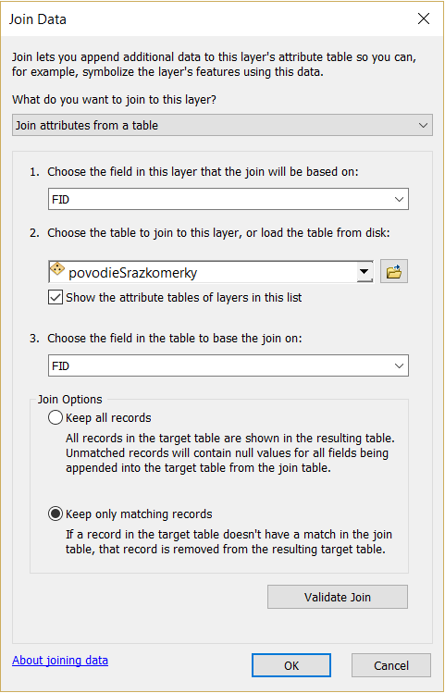
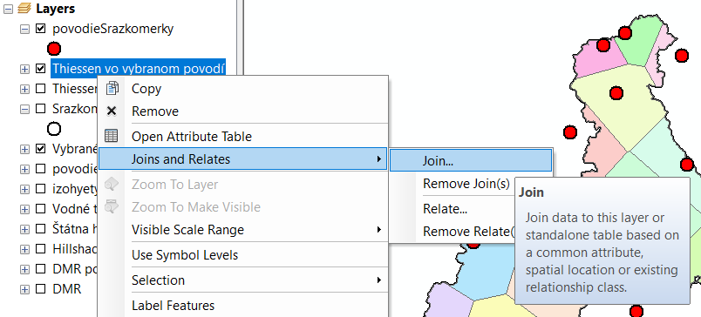
Srážkový úhrn v povodí
Postup cvičení č. 1
Join vrstvy Thiessenových polygonů (jen v povodí) s vrstvou srážkoměrných stanic [Keep only matching records]

Slide 12

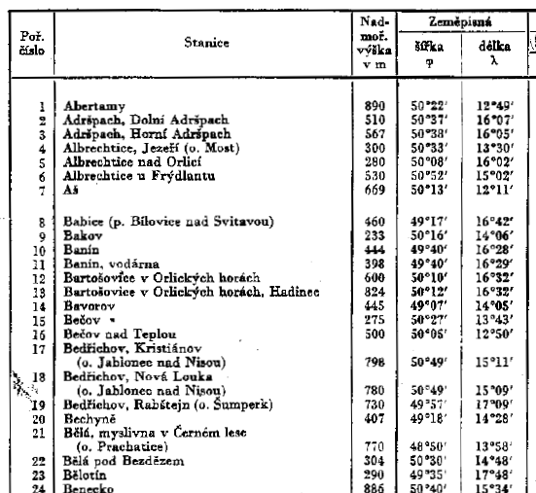
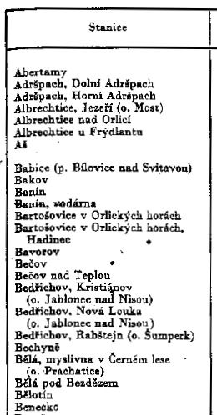

Vybrané srážkoměrné stanice
- Attribute Table
Tab_srazkomerne_stanice
Tab_srazky_1

Slide 13
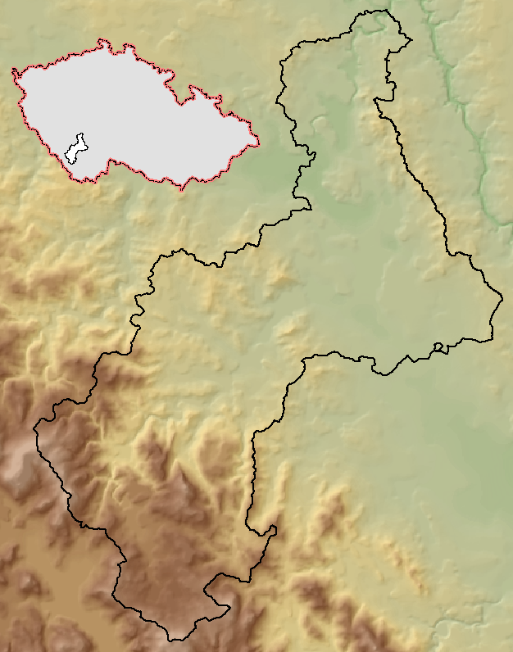
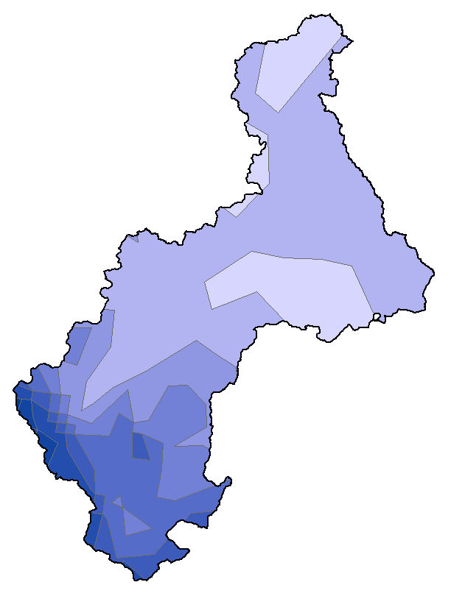
Srážkový úhrn v povodí
Výstupy cvičení č. 1
Přehledová mapa vybraného povodí v rámci ČR
Tabulka s informacemi o srážkoměrných stanicích
ID | Název stanice | Srážkový úhrn [mm] | Plocha polygonu [km²]
14 | Bavorov | 586 | 97,60
21 | Bělá | 748 | 27,24
147 | České Žleby, Dobrá | 793 | 5,34
207 | Dříteň | 598 | 47,27
alespoň legenda
nadmořské výšky,
můžete přidat i
toky nebo lesy
legenda je
zbytečná
+ legenda
(srážky se
značí v
chladných
barvách)
Mapa thiessenových polygonů v povodí s relevantnými srážkoměrnými stanicemi
Mapa izohyet

